Slide 1
Jak powstał Świat?
Krótka historia poszukiwania odpowiedzi

Slide 2
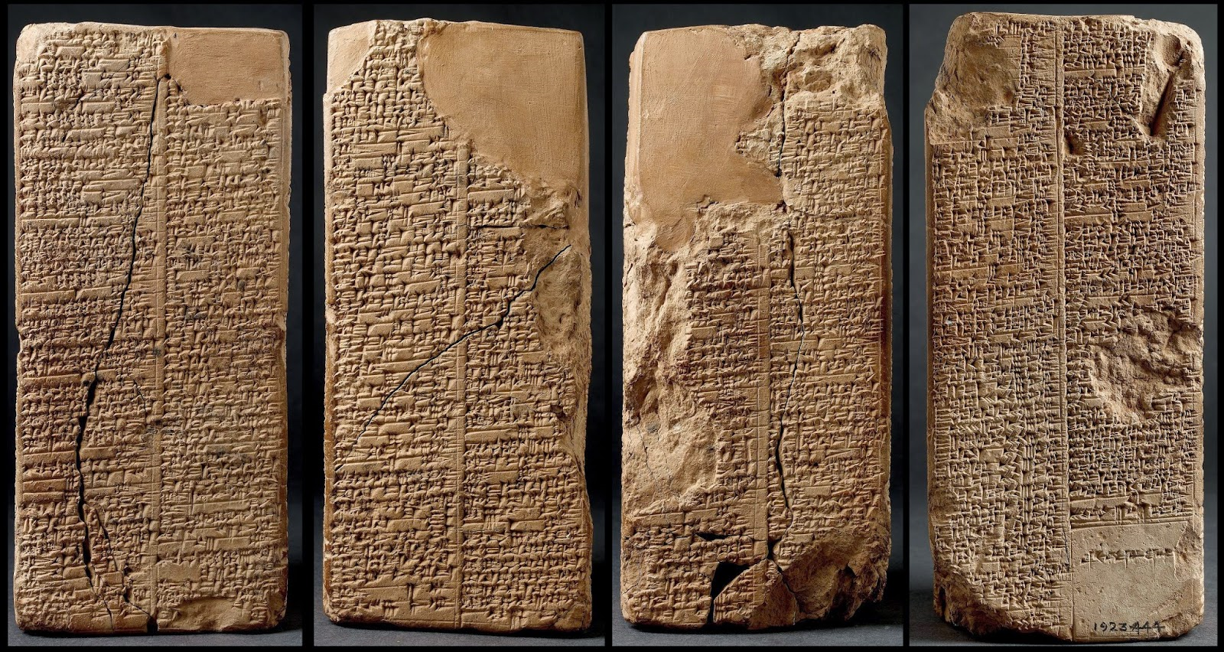
Mezopotamski epos enuma elisz
Zapisany na glinianych tablicach tekst Enuma Elisz mówi o walce bogów, w ramach której powstaje znany nam świat. Marduk, zwycięzca międzyboskich zmagań, stwarza także człowieka. Do koncepcji stworzenia świata i człowieka przez Boga nawiązuje także późniejsza Księga Rodzaju, dla której jednak jasne jest, że Bóg jest tylko jeden.

Slide 3
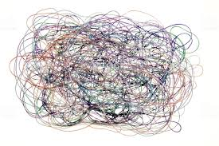
Mity greckie
Według starożytnych Greków świat jako kosmos wyłonił się z pierwotnego chaosu. Powstanie świata to zatem porządkowanie pierwotnego bałaganu! Zajęli się tym bogowie, którzy są tożsami z elementami natury – Uranos (niebo) i Gaja (ziemia). Oni sami jednak także wyłonili się z chaosu, nie istnieli odwiecznie!

Slide 4
Grecka filozofia
Platon uważał, że świat materialny jest stworzony na wzór wiecznego świata idei. Dzieła stworzenia dokonał Demiurg, który nie jest jednak wszechpotężnym bogiem.
Według Arystotelesa świat to ciąg ruchu, który musiał mieć swój początek. Kto porusza świat? Bóg zwany Nieporuszonym Poruszycielem. Bóg Arystotelesa nie interesuje się światem – to tylko świat dąży do niego i porusza się pod jego wpływem!
Dla stoików świat był cyklicznym procesem, przesyconym jakimś boskim sensem i duchem, ale nie stworzonym. Na końcu cyklu cały świat spłonie, a następnie odrodzi się na nowo!

Slide 5
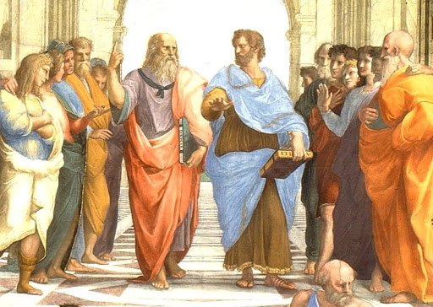
Platon i Arystoteles na obrazie Rafaela „Szkoła ateńska”

Slide 6
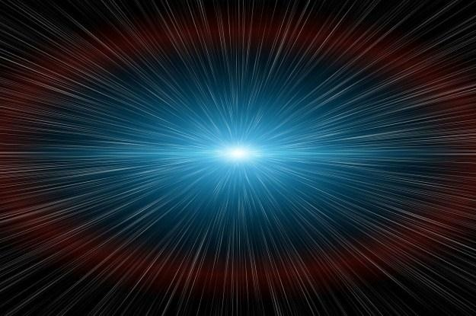
Big Bang!
Współcześnie najpopularniejszą teorią naukową dotyczącą początku świata, a przynajmniej jego obecnego stadium rozwoju, jest teoria Wielkiego Wybuchu.
Według tej teorii Wszechświat się rozszerza, a u początku tego procesu był on nieskończenie mały. Rozwój świata przypomina zatem długotrwałą eksplozję!

Slide 7
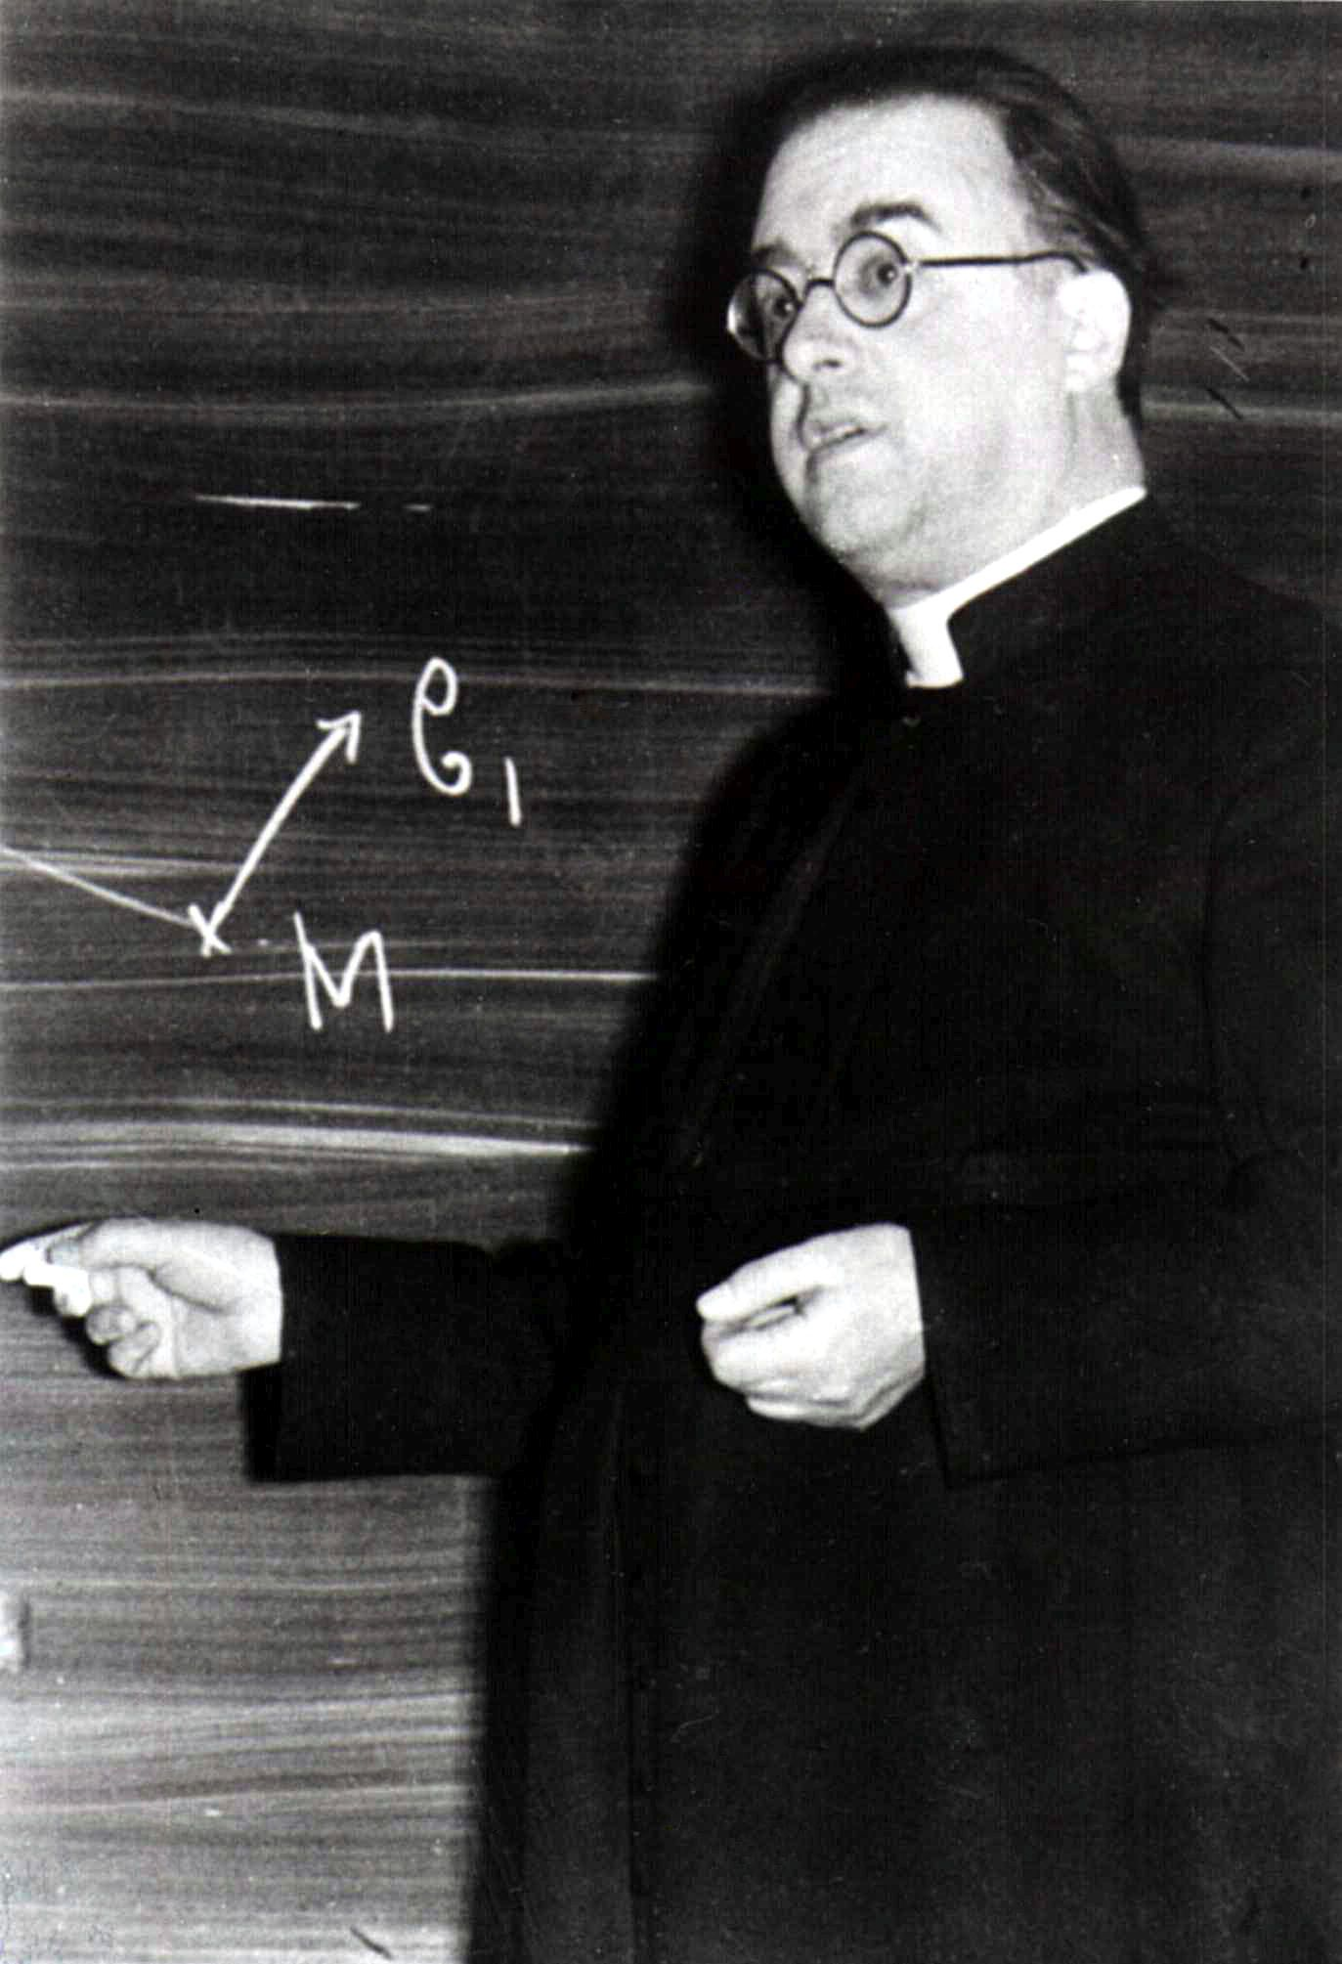
Ks. Georges-Henri Lemaître
Choć upowszechniona w astronomii teoria Wielkiego Wybuchu bywa przywoływana jako rzekomo podważająca przesłanie Biblii, w rzeczywistości nie uderza ona w prawdy wiary. Co więcej, choć niektórzy o tym nie wiedzą, jej zasadniczym twórcą był ksiądz katolicki, wybitny kosmolog, przyjaciel i polemista Alberta Einsteina.

Slide 8
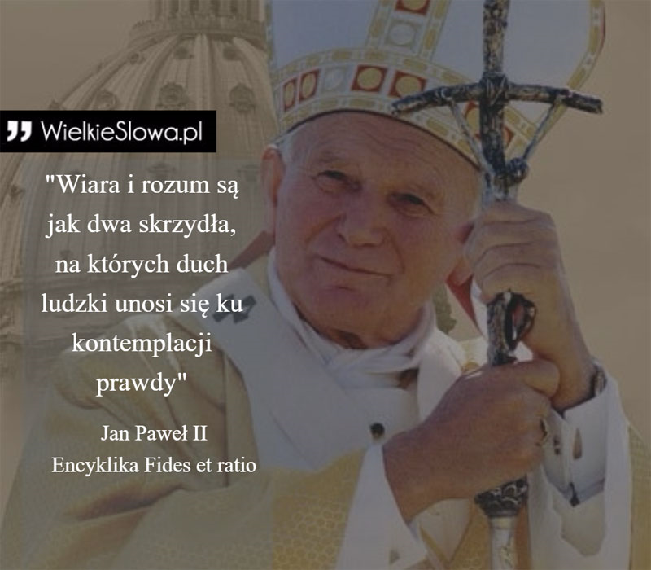
Dwa skrzydła
Naukowe odkrycia i teorie dotyczące początku świata nie uderzają w prawdę o stworzeniu. Nauka i wiara nie walczą ze sobą, bo opisują rzeczywistość na różnych poziomach. Dobrze rozumiana nauka i dojrzale przeżywana wiara są wręcz dla człowieka komplementarne. Biblia mówi o stworzeniu świata przez Boga, a nauka o tym, jak dokładnie świat powstał i się rozwija.

